Slide 1
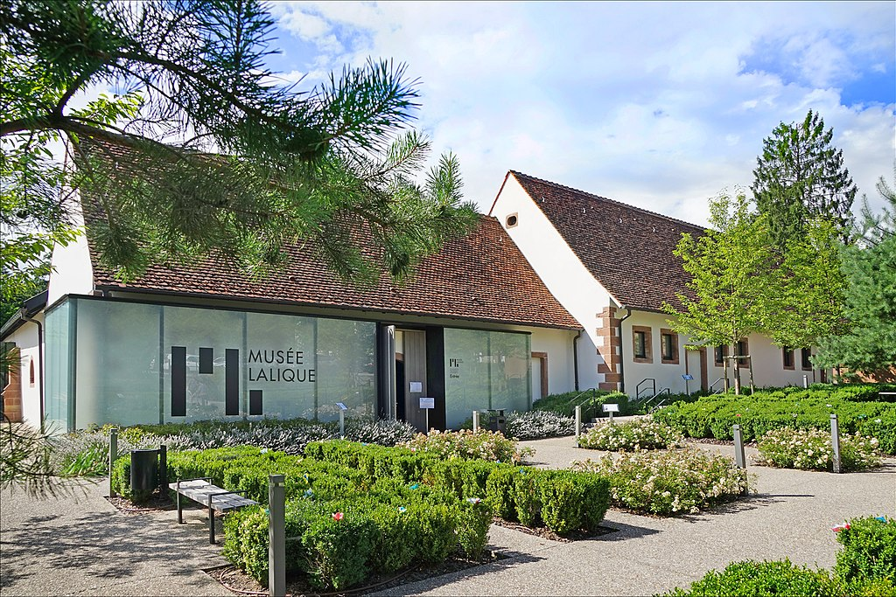
Lorient Vous Propose Le musée Lalique En Alsace

Slide 2
Le musée Lalique est un musée français situé à Wingen-sur-Moder, en Alsace, et consacré au maître verrier et bijoutier René Lalique et à ses successeurs

Slide 3
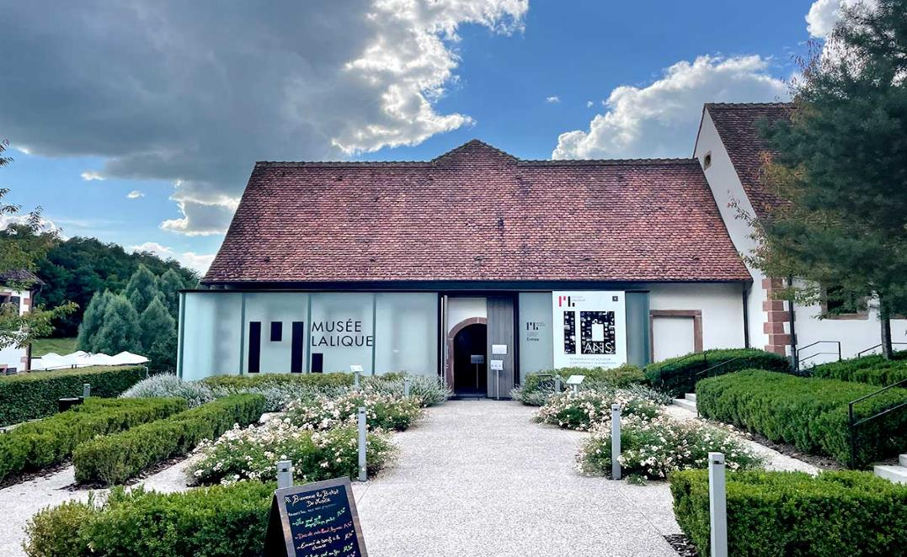
LE Musée Lalique

Slide 4
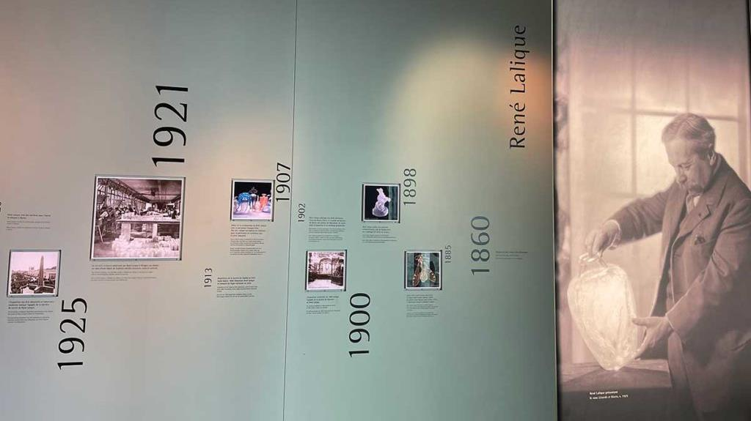
L’exposition permanente des œuvres de René Lalique

Slide 5
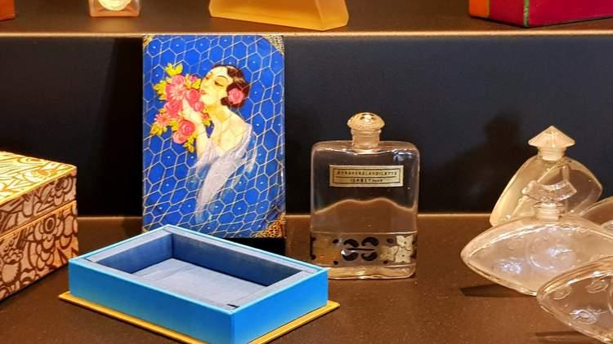
Le musée De René Lalique

Slide 6
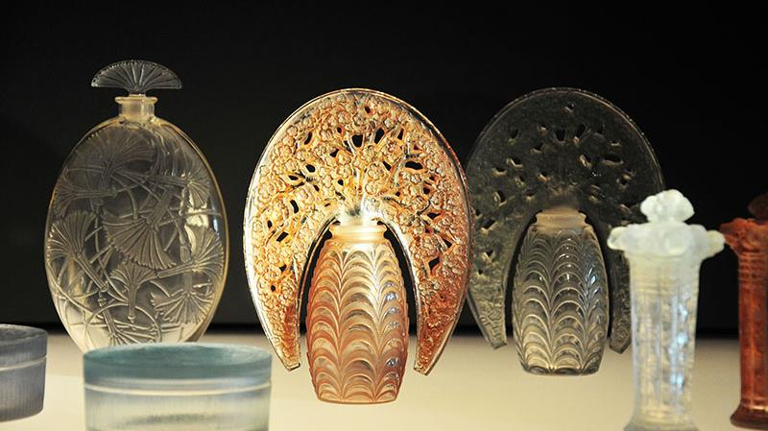
La Verrie de Lalique

Slide 7
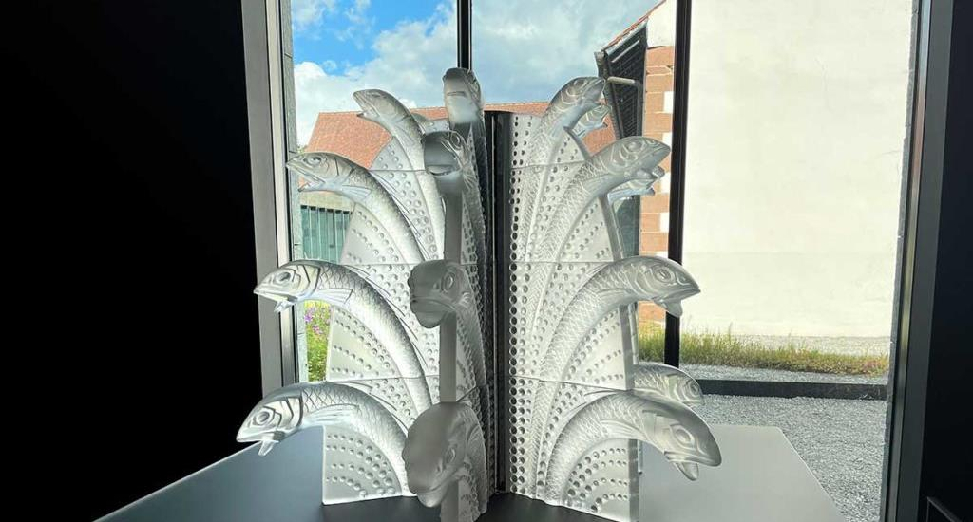
La Fontaine Aux Poissons

Slide 8
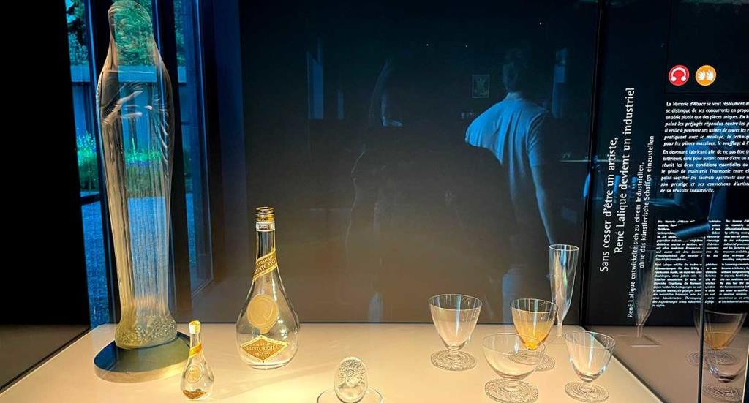

Slide 9
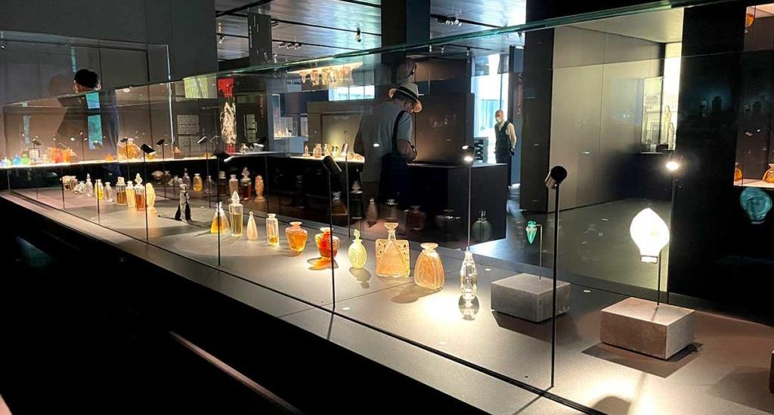
Les Etapes De Fabrication détaillées des Œuvres Lalique

Slide 10
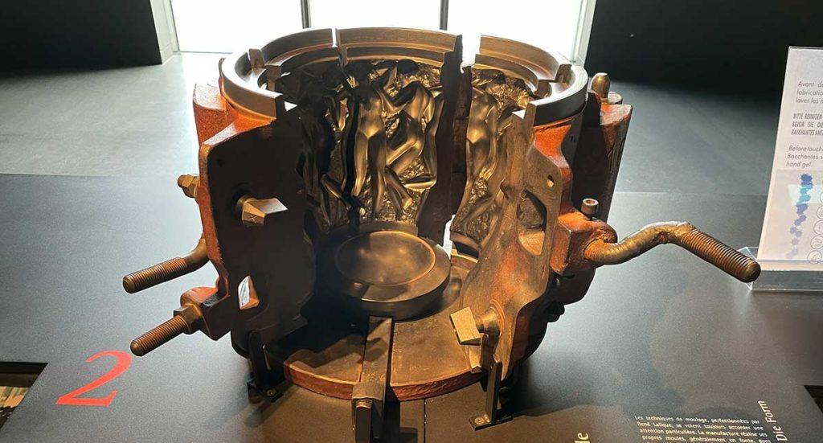
La Boutique Lalique

Slide 11
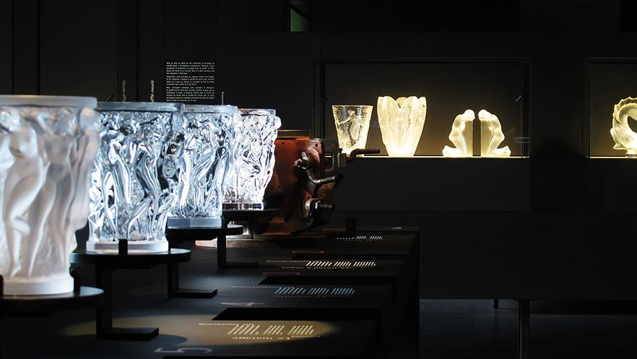
La Verrie Lalique

Slide 12
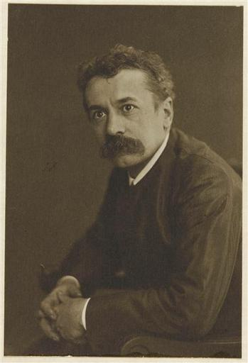

René Lalique

Slide 13
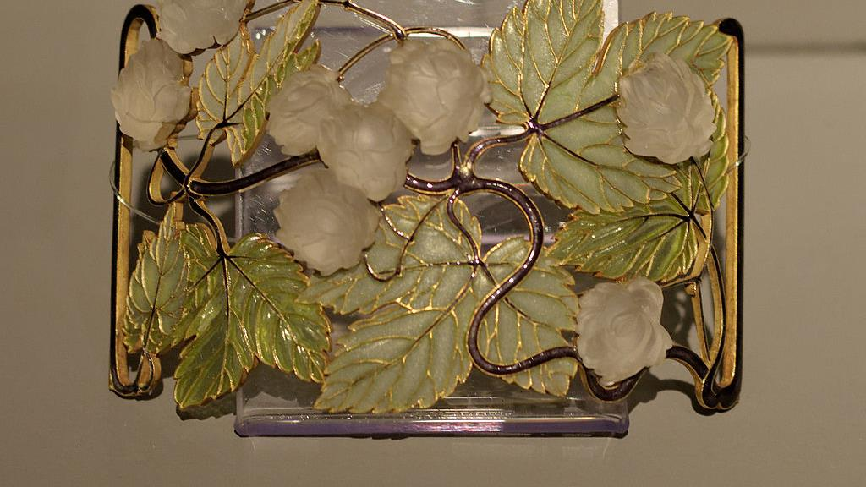
Elément d’un Collier Lalique

Slide 14
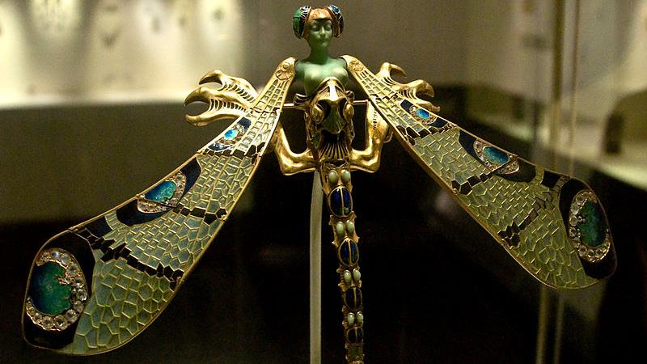
Pectoral à la Libellule

Slide 15
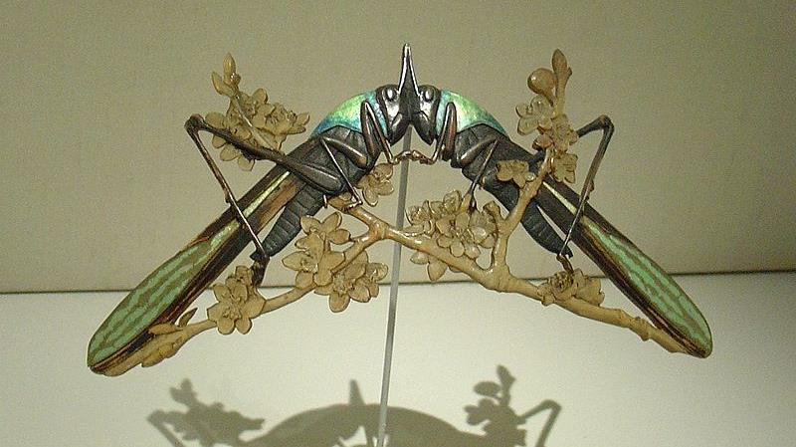
Cigale Lalique musée Gulbenkian

Slide 16
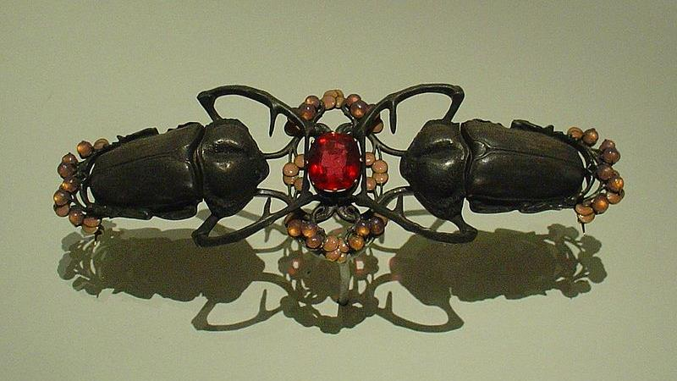
Bijou de René Lalique Musée Calouste Gulbenkian Lisbonne

Slide 17
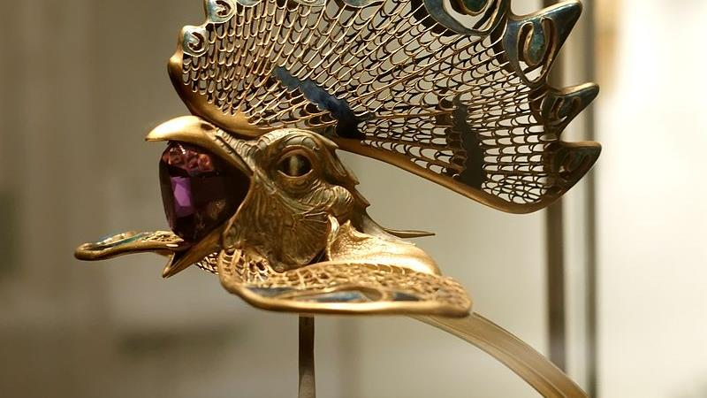
Diadème Coq

Slide 18
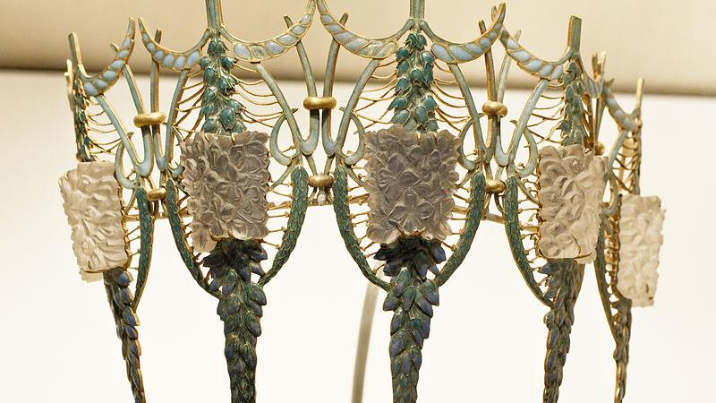
Bracelet Véroniques

Slide 19
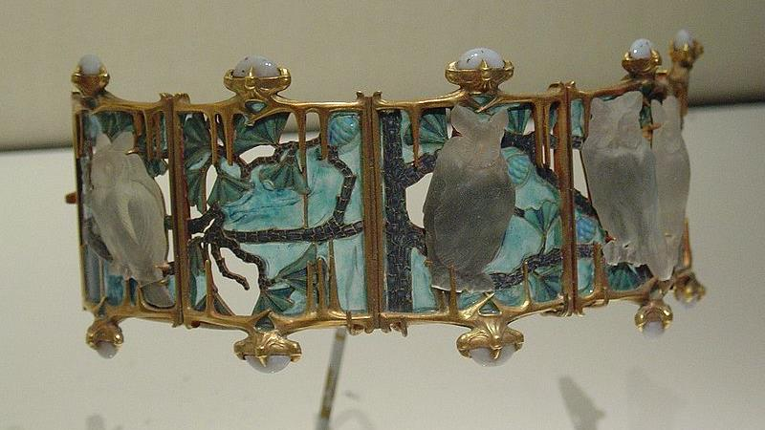
Bracelet Hiboux

Slide 20
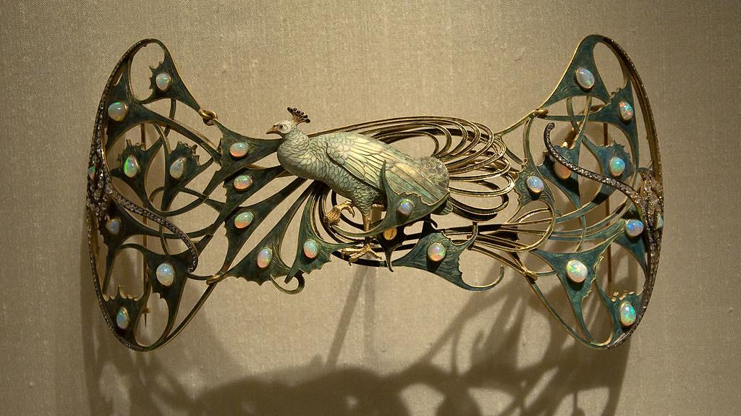
Ornement De Corsage paon

Slide 21
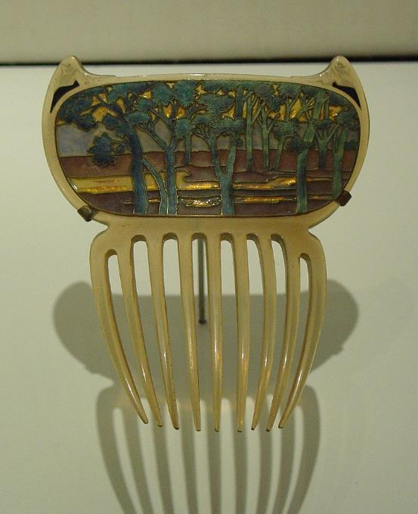

Peigne

Slide 22
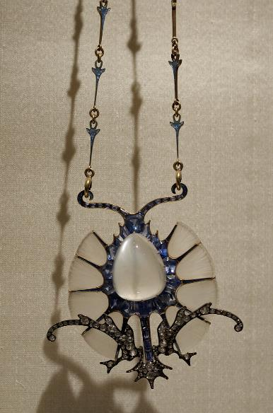

Pendentif Chardon

Slide 23
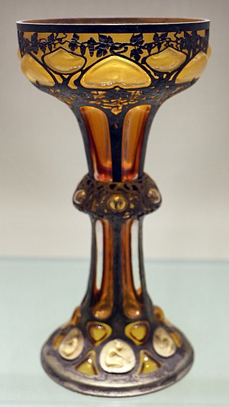

Calice aux motifs viticoles

Slide 24
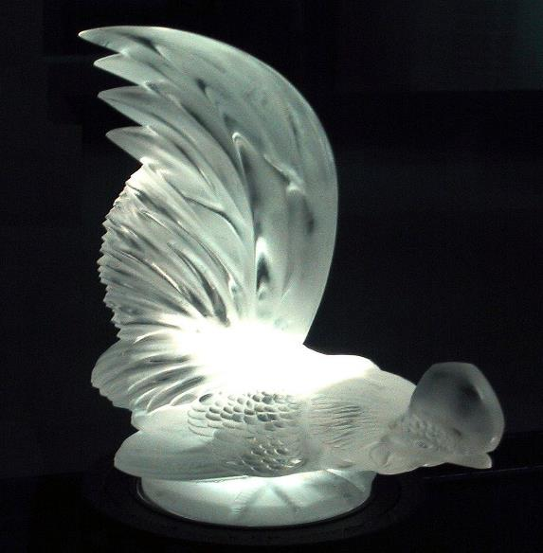

Emblème de Calandre en Forme de Coq pour Toyota

Slide 25
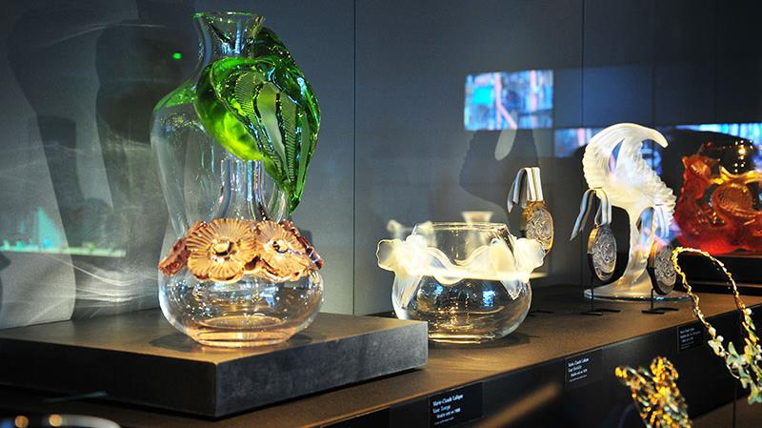
Musée Lalique

Slide 26
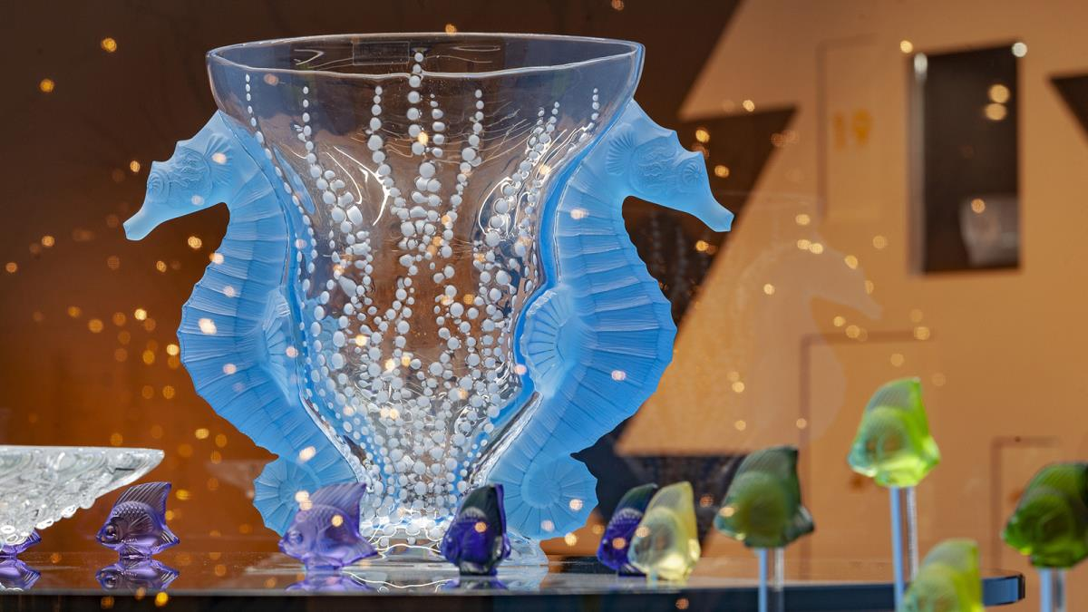
Musée Lalique

Slide 27
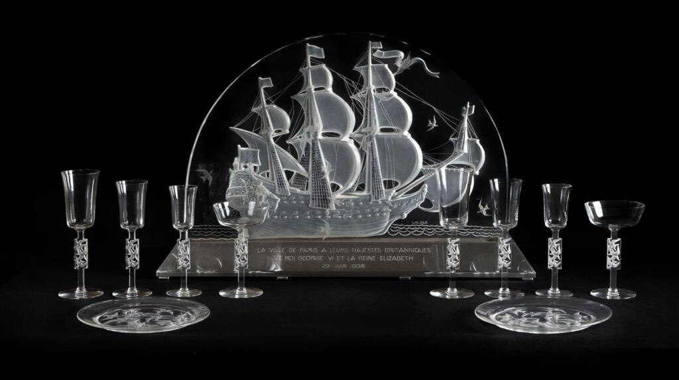
Musée Lalique

Slide 28
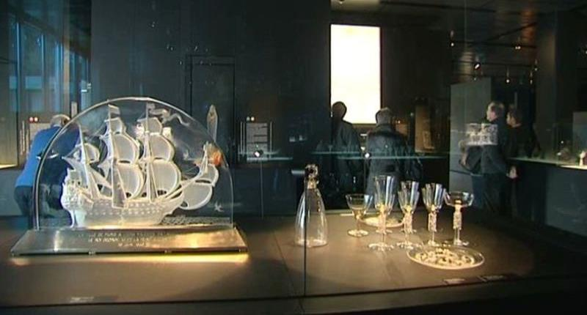
Musée Lalique

Slide 29
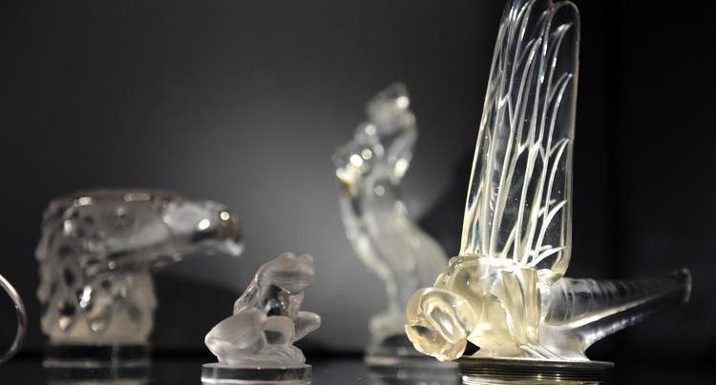
Musée Lalique

